Slide 1
БУКВА «С»
Спиридонова Ксения
1 «А» класс, ГБОУ СОШ № 49,
2013 год

Slide 2
БУКВА «С»:
- 19 буква русского алфавита;
- согласная;
- звуки [с] твердый и [с`] мягкий.
Солнце оСень лиСтья компаС

Slide 3




В книжной полке на стене
Буквы жили в Букваре.
Но однажды наш Букварь
Взял и с полки вдруг упал.

Slide 4
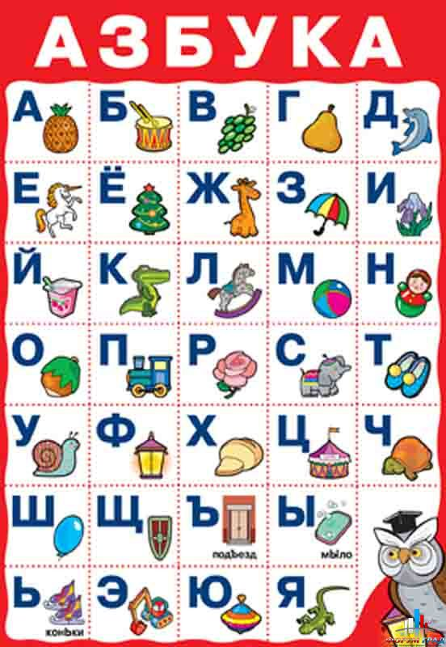
Поднимаем мы Букварь -
Что-то он потоньше стал.
Кто из Вас подскажет мне:
Все ли буквы в Букваре?

Slide 5

Буква «С» у нас пропала Розыск !!!
И куда-то убежала.
Надо нам ее найти
И обратно привести.
Отгадаем мы слова,
Там где спряталась она.
?

Slide 6

На Красной площади парад
И в строю стоит …
Отправляется в полет
Реактивный …

Slide 7
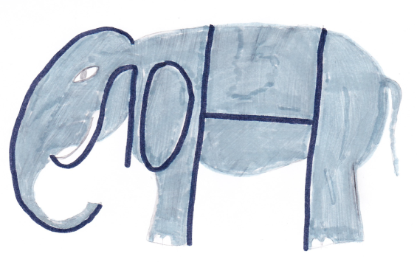
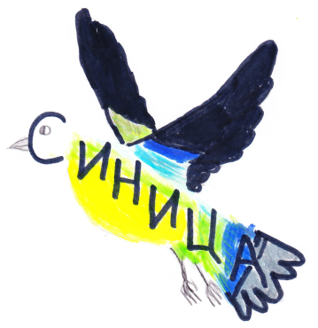
В зоопарке есть загон
Там огромный ходит…
Летает в небе птица
Веселая …

Slide 8
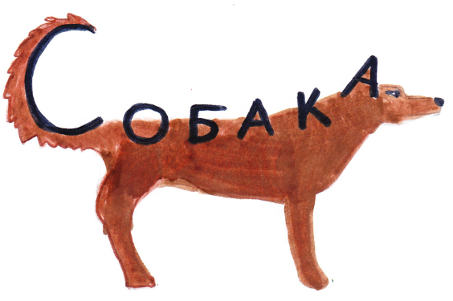
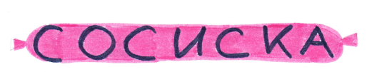
На краю оврага
Гавкает …
Утащила киска
Со стола …

Slide 9
С
Отгадали все слова.
Буква «С» нашлась. Ура!!!
Поместим ее в Букварь,
- Больше ты не убегай.
Букву «С» мы закрепили
И подарок получили.

